Slide 1
Driver ROOM
Солодянкин Александр
JV-W21

Slide 2

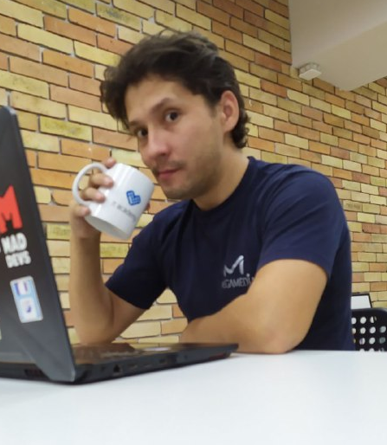
Коротко о себе
Солодянкин Александр
Мне 31 год
Родился 26 ноября 1990 года
Кыргызская ССР город Фрунзе
Коммерчески Экономический Техникум
При МАУПФиБ
Факультет вычислительных технологий
По специальности:
Техническое обслуживание локальных сетей и вычислительных приборов

Slide 3
Увлечение
Астрономия
Компьютерные игры (по космической тематике)
Фантастикой
Книги
Анимэ
Иногда рукоделием
Люблю готовить
Теории заговора
Игрой на фортепиано

Slide 4
О себе
Люблю познавать что то новое, всегда легок на подъем. Всегда интересно что то новое и интересное.
До сих пор ищу чем хочу заняться и чему посвятить свою жизнь.
Мечта детства написать обширную компьютерную игру которая в себе будет сочетать жанры: стратегии, шутера, симулятора, рпг.

Slide 5
Почему выбрал именно эту профессию
В детстве когда папа собрал первый компьютер меня завлекли компьютерные игры. После чего я заинтересовался написанием разного рода вирусов или игровых редакторов тогда я любил посидеть на разных сайтах и пытался найти способ написать свою игру.
Но к сожалению со временем все забылось появились новые интересы новые обязанности и тематика программирования как то забылась. В 2018 году один мой друг показал мне что учится данной профессии еще не поздно следом за ним второй мой друг показал как это сделать и с чего начать.
Они напомнили мне о моей давней детской мечте и я решил попробовать изучить программирование. Исполнить свою мечту и посмотреть что у меня получится.

Slide 6


Описание проекта

Slide 7
Идея проекта и его реализация
Посидев и поговорив со своим другом, он является авто любителем я понял что для автолюбителей нет площадки на подобии социально сети где водители могут общаться обмениваться информацией и делать это быстро так как узнать актуальную информацию на подобии: «где найти детали», «где образовались пробки» или « какому сервис-центру можно доверять для того чтобы починить машину». А те сайты или приложения которые есть либо ориентированы только на покупку или продажу деталей либо у них сложный интерфейс взаимодействия с пользователем где легко запутаться. Я решил попробовать реализовать площадку которая будет составлять структуру социальных сетей но ориентирована она будет только на автолюбителей .

Slide 8
Возможности проекта
Социальная сеть и общие чаты для автолюбителей
Просмотр сервис центров отзывы о них а так же связь для консультации или бронирования места для ремонта машины
Поиск специалистов а так же возможность для специалистов предлагать свои услуги
Торговая площадка по деталям машины или самой машины
Создание форумов, групп интересов.
Новостная лента от пользователей

Slide 9
Польза проекта к обществу и как проблемы он решает
Предоставление информации о ситуации на дороге – к примеру обходить пробки что может решить проблему с перегруженностью дорог.
Просмотр отзывов о сервис-центрах – Что само собой будет уже являться рекламой и повышения качества обслуживания из за конкуренции.
Предложение услуг от специалистов – Есть специалисты которые в свободное время выполнять разовые услуги по обеспечению сервисного обслуживания разного рода, в данном случае это облегчит работу для фрилансеров, а для сервисных центров позволит получить легкую возможность найти хорошего и востребованного специалиста.
Новостная лента – по актуальности выкладывания новостной ленты допустим об аварийных ситуация даст возможность задуматься водителям об соблюдении правил дорожного движения что поспособствует повышению уровня безопасности на дорогах и даст стимул водителям быть внимательней на дорогах

Slide 10
Проблемы при создание проекта
Проблемы в процессе создания программы
Время – из за неожиданных домашних забот не всегда успевал разобраться в уроках и понять тему что очень сильно отвлекало как пример первая проблема которую я встретил при написании проекта это передача токенов из за чего не мог достаточно точно продумать логику проекта.
Вторая проблема это отправка писем на почту 1) это настройка сервера для отправки 2) обширность информации немного путала из за чего вроде бы простой код казался очень сложным.
Продумывания логики и взаимодействия – при подключении какой то новой функции сама логика проекта часто менялась, тут наверное уместно сказать не до конца продуманная логика или понимания проекта на стадии разработки.

Slide 11

Сылка на проект –
https://github.com/AlexanderSolodyankin/MyProject

Slide 12
Всем спасибо за внимание

Slide 13
Контактные данные
Телефон - +996 553 26 11 90
+996 559 26 11 90
Telegram - https://t.me/XanderSo
Whatsapp.com - https://wa.me/+996559261190
Электронная почта – alexander.solodiankin@gmail.com
alexander.solodyankin@mail.ru
GitHub.com – https://github.com/AlexanderSolodyankin

